Slide 1


ỦY BAN NHÂN DÂN QUẬN LONG BIÊN
TRƯỜNG TIỂU HỌC ĐÔ THỊ VIỆT HƯNG
BÀI GIẢNG ĐIỆN TỬ
KHỐI 3
MÔN: TIẾNG VIỆT

Slide 2





Slide 3


Slide 4

Viết

Slide 5

Thứ ba ngày 14 tháng 3 năm 2023
Nghe viết: Hội đua ghe ngo
Vào cuộc đua, mỗi ghe có một người giỏi tay chèo ngồi
đằng mũi chỉ huy và một người đứng giữa ghe giữ nhịp.
Theo hiệu lệnh, những mái chèo đưa nhanh thoăn thoắt,
đều tăm tắp, đẩy chiếc ghe lướt nhanh trên sông. Tiếng
trống hội, tiếng hò reo cổ vũ vang dội cả một vùng sông
nước
Tên bài được viết ở vị trí nào trên trang vở?
Chữ cái đầu câu viết như thế nào?

Slide 6

Đoạn văn viết về điều gì?

Slide 7





LUYỆN VIẾT TỪ KHÓ
thoăn thoắt
lướt nhanh
hò reo
vang dội

Slide 8

Nghe viết

Slide 9
Thứ ba ngày 14 tháng 3 năm 2023
Nghe viết: Hội đua ghe ngo
Vào cuộc đua, mỗi ghe có một người giỏi tay chèo ngồi
đằng mũi chỉ huy và một người đứng giữa ghe giữ nhịp.
Theo hiệu lệnh, những mái chèo đưa nhanh thoăn thoắt,
đều tăm tắp, đẩy chiếc ghe lướt nhanh trên sông. Tiếng
trống hội, tiếng hò reo cổ vũ vang dội cả một vùng sông
nước.

Slide 10


Slide 11
(2). Chọn chữ hoặc dấu thanh phù hợp
a) Chữ r, d hay gi?
Đây con sông xuôi dòng nước chảy
Bốn mùa soi từng mảnh mây trời
Từng ngọn dừa gió đưa phe phẩy
Bóng lồng trên sóng nước chơi vơi.
Đây con sông như dòng sữa mẹ
Nước về xanh ruộng lúa, vườn cây
Và ăm ắp như lòng người mẹ
Chở tình thương trang trải đêm ngày.
?
?
?
?
?

Slide 12
(2). Tìm chữ hoặc dấu thanh phù hợp:
b) Dấu hỏi hay dấu ngã?
Dòng suối nho trôi nhanh,
Chơ niềm vui đi mai
Cây nêu vừa dựng lại
Duyên dáng khoe sắc màu.
Sân rộng, còn vút cao,
Tiếng cười vang khắp ban
Đu quay tròn, loáng thoáng
Các em mừng, vây tay.
NGUYỄN LONG
ɂ
ɂ
͠
ɂ
͠

Slide 13
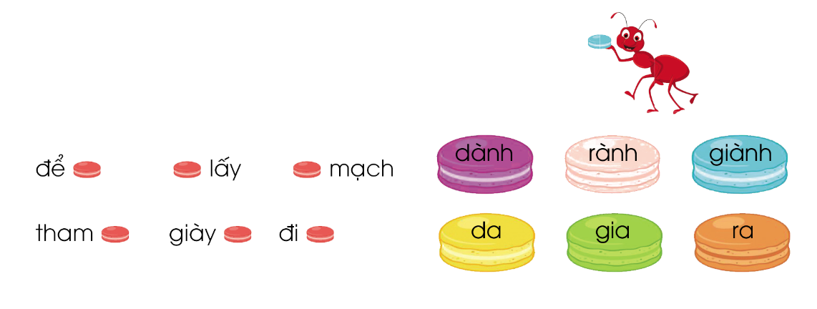
3. Giúp chú kiến tha bánh về đúng chỗ:
a) r, d hay gi?
để dành
Giành lấy
rành mạch
tham gia
giày da
đi ra

Slide 14
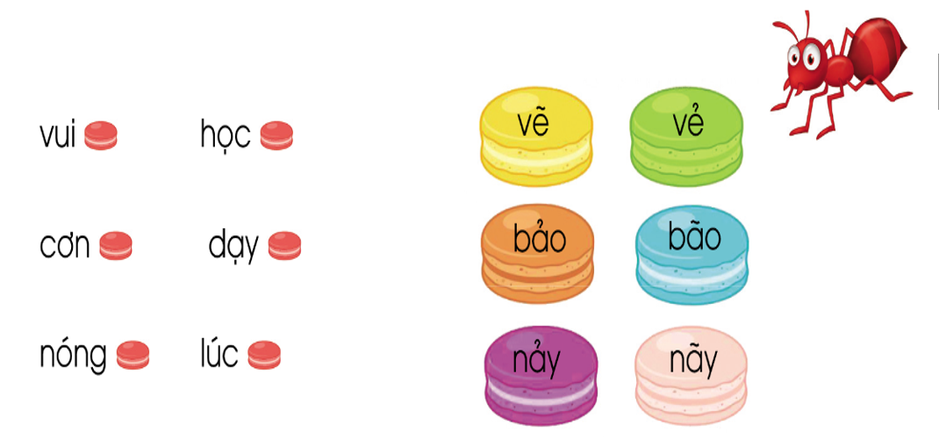
b) Dấu hỏi hay dấu ngã?
vui vẻ
học vẽ
cơn bão
dạy bảo
nóng nảy
lúc nãy

Slide 15
